Slide 1




Slide 2


Slide 3
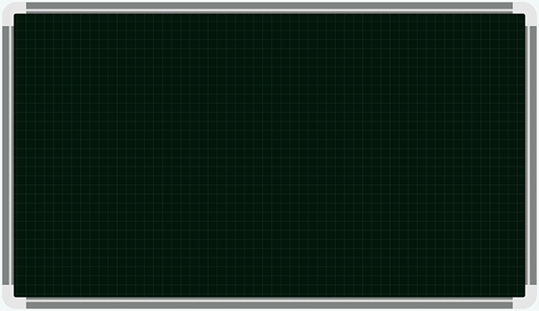
Thứ Sáu ngày 27 tháng 10 năm 2023
Toán
Bài 18. Đề-xi-mét vuông, mét vuông, mi-li-mét vuông
Tiết 1. Đề-xi-mét vuông

Slide 4
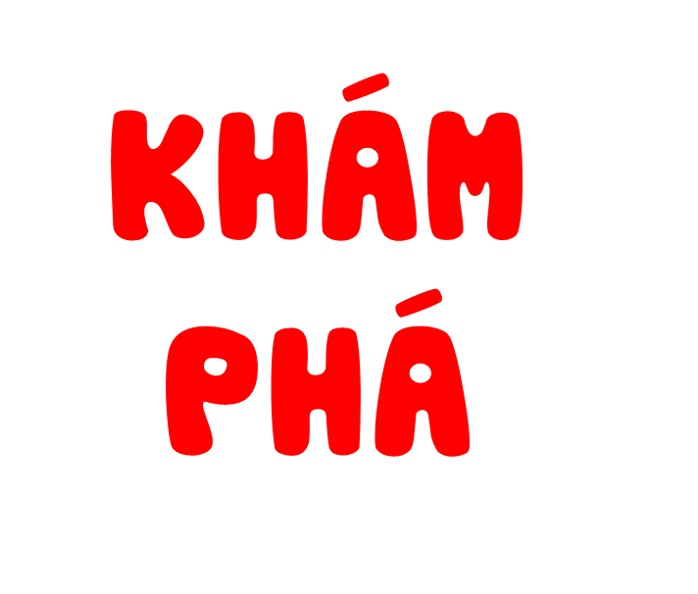

Slide 5


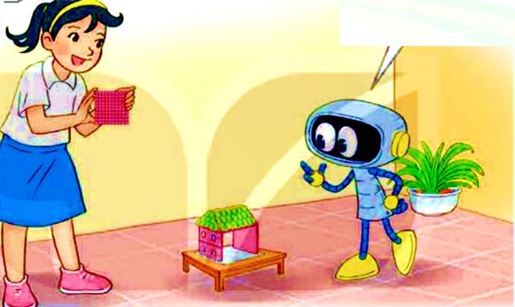

Tớ sẽ lát nền ngôi nhà đồ chơi bằng 100 hình vuông cạnh 1 cm.
Vậy diện tích sàn nhà là 100 xăng ti mét vuông hay 1 đề xi mét vuông đấy.

Slide 6

Thảo luận

Slide 8
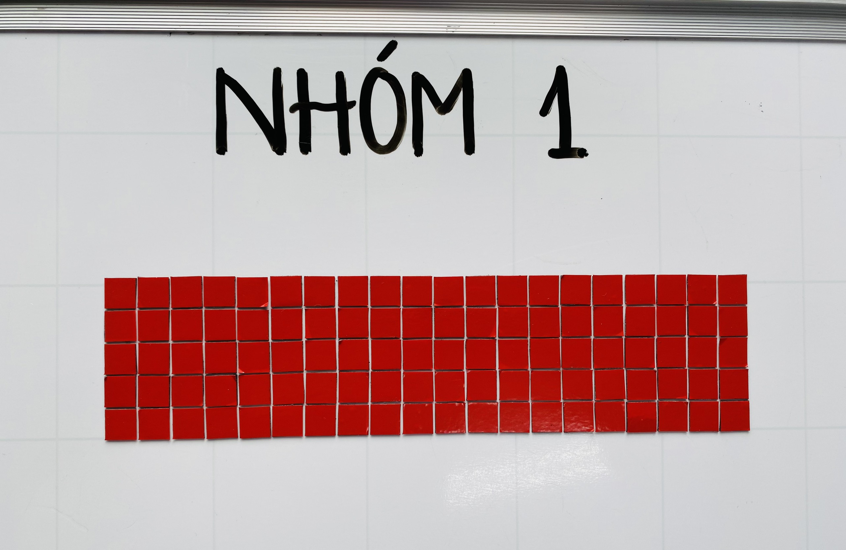
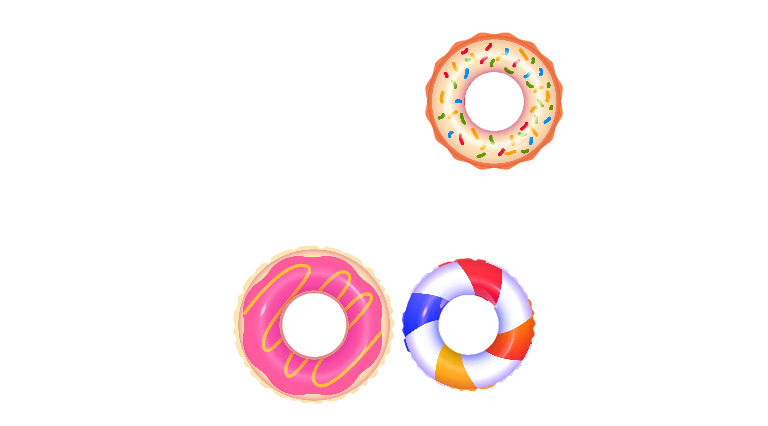

Slide 9
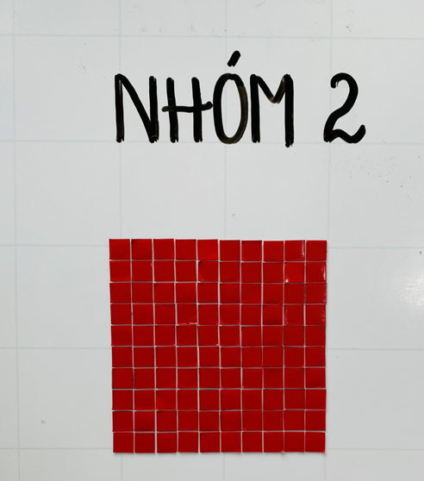

Slide 10
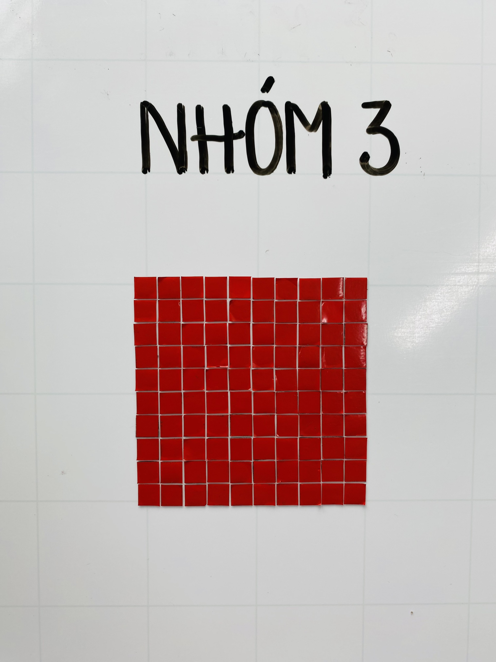

Slide 11
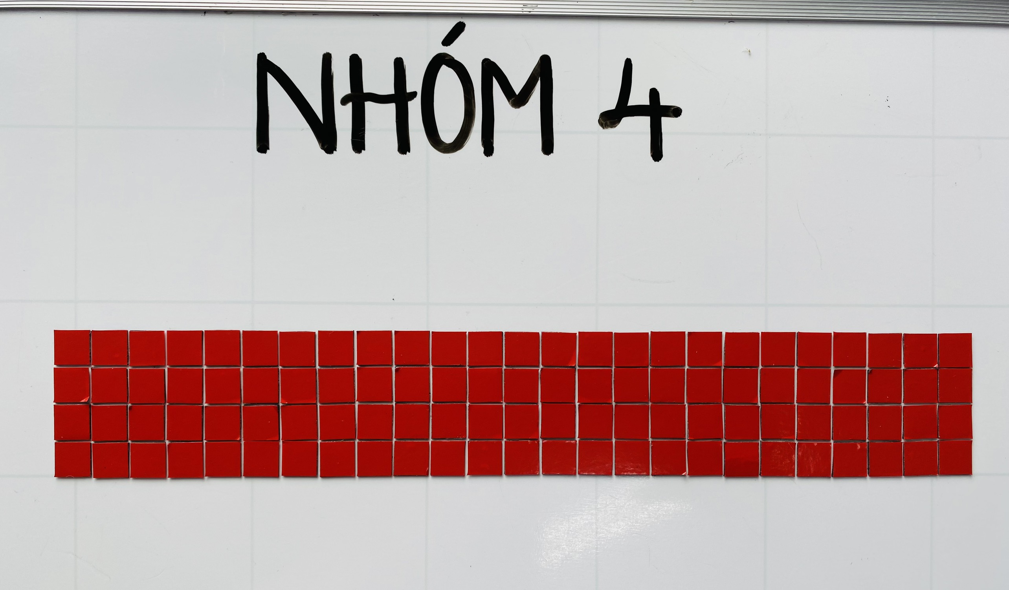

Slide 12
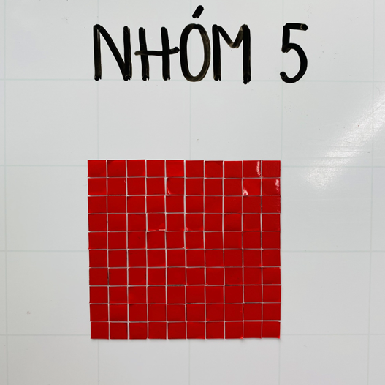

Slide 13
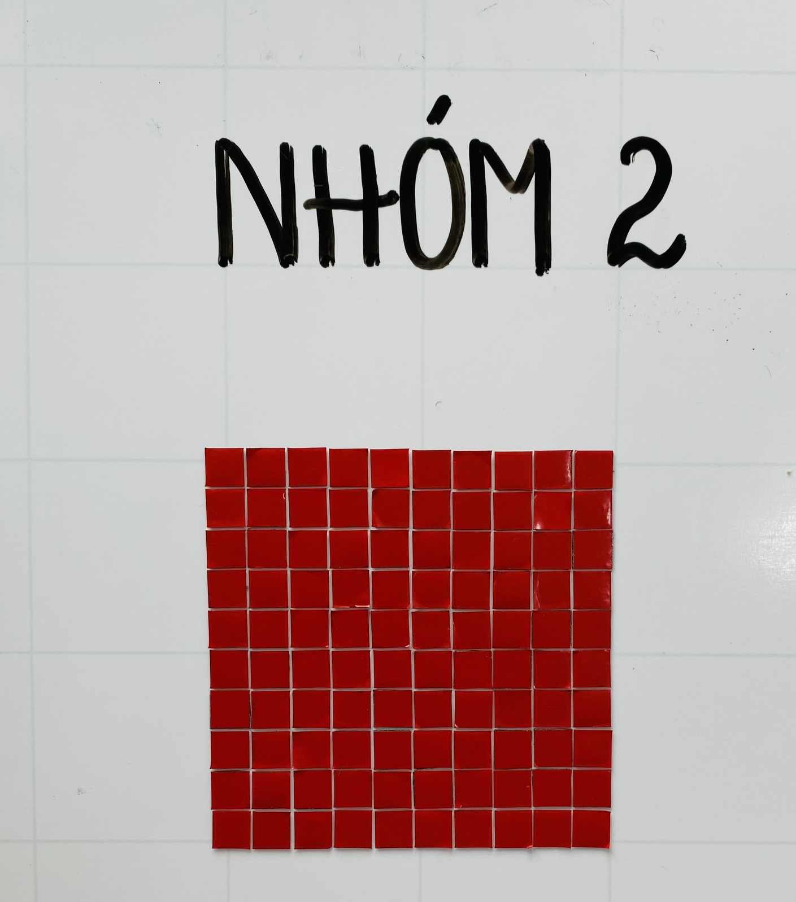
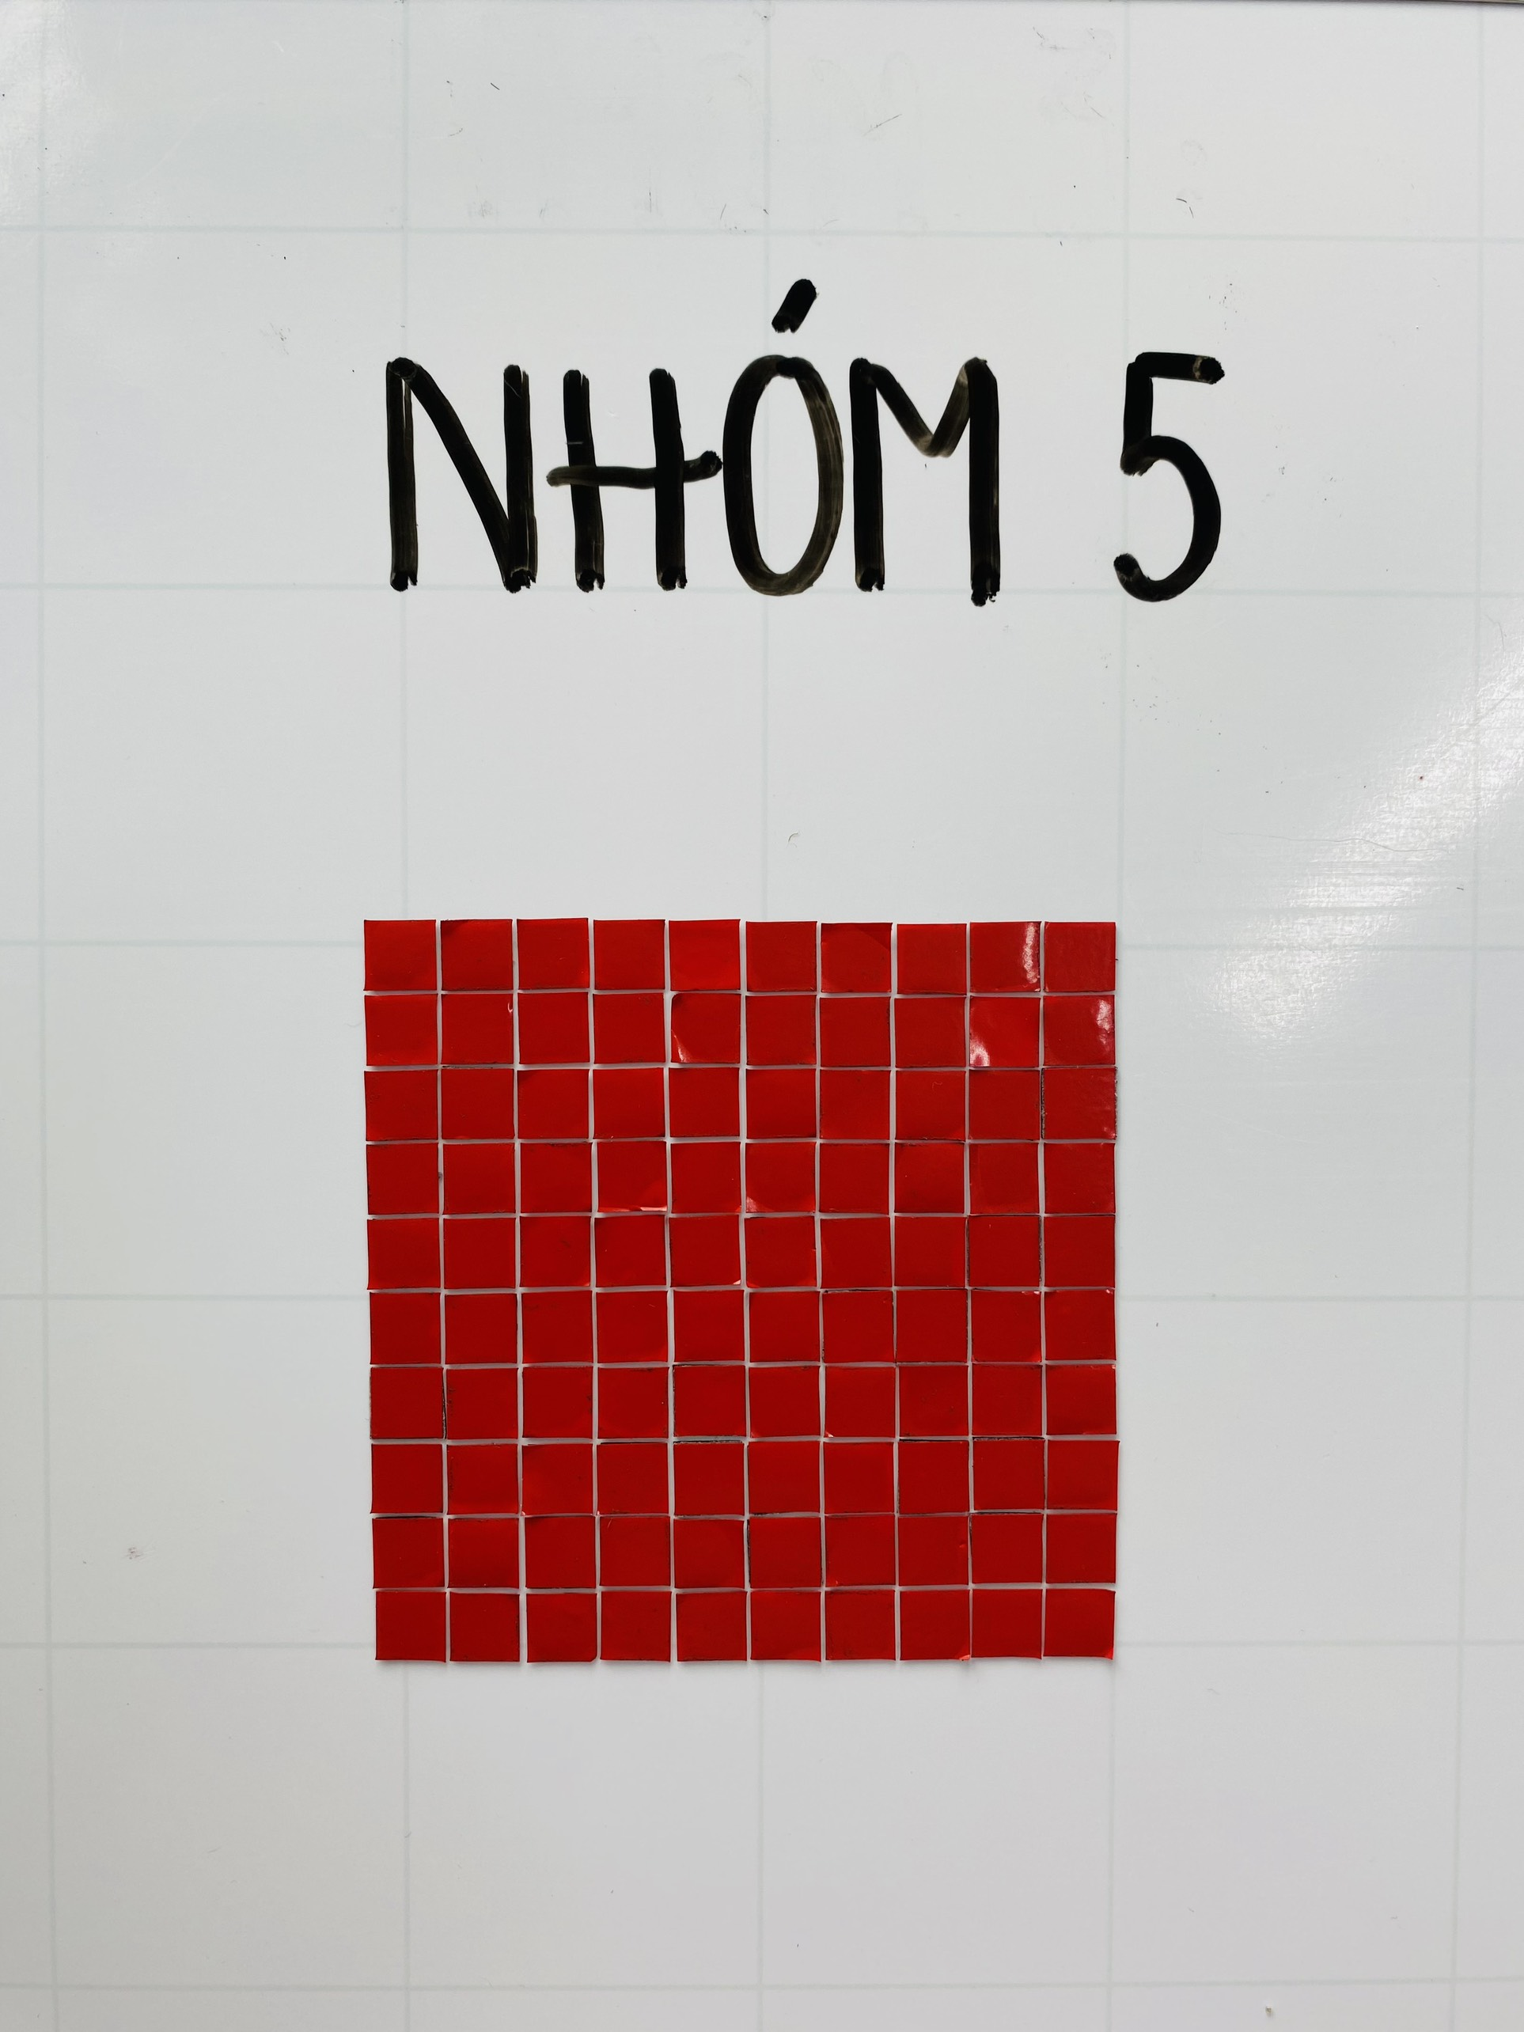

Slide 14
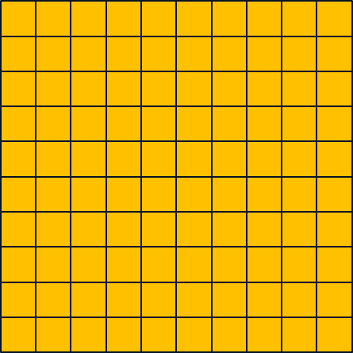
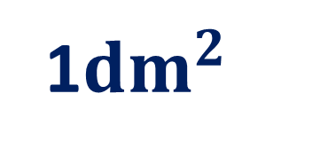
Đề-xi-mét vuông là một đơn vị đo diện tích
1${dm}^{2}$
1dm
Đề-xi-mét vuông là diện tích của một hình vuông có cạnh 1 dm.

Slide 15


Đề-xi-mét vuông là một đơn vị đo diện tích
1dm
1${dm}^{2}$
Đề-xi-mét vuông là diện tích của một hình vuông có cạnh 1 dm.

Slide 16

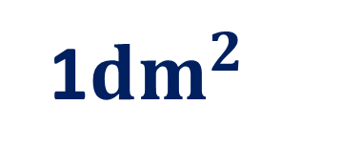
Đề-xi-mét vuông viết tắt là dm²
dm
1${dm}^{2}$
²
1dm

Slide 17
Tớ sẽ lát nền ngôi nhà đồ chơi bằng 100 hình vuông cạnh 1 cm.
Vậy diện tích sàn nhà là 100 xăng ti mét vuông hay 1 đề xi mét vuông đấy.

Slide 18
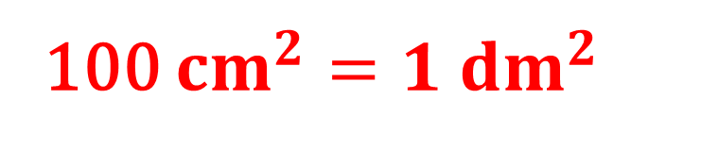

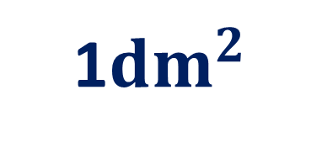
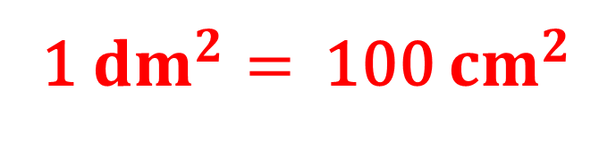
1${dm}^{2}$
1dm
1 ${dm}^{2}=$100 ${cm}^{2}$
100 ${cm}^{2}=1$ ${dm}^{2}$
1${cm}^{2}$

Slide 19
Ghi nhớ:
SGK/60

Slide 20
HOẠT ĐỘNG

Slide 21
1
Hoàn thành bảng sau theo mẫu:
Đọc | Viết
Hai mươi tư đề-xi-mét vuông | 24 dm²
Ba trăm bốn mươi đề-xi-mét vuông
 | 1 005 dm²
Năm nghìn đề-xi-mét vuông

Slide 22
2
Số?
300 cm² = dm²
a) 3 dm² = cm²
?
?
600 cm² = dm²
b) 6 dm² = cm²
?
?
?
6 dm² 50 cm² = cm²

Slide 23

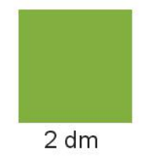
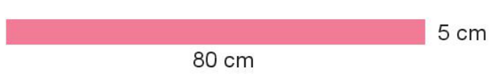
3
Quan sát hình vẽ rồi chọn câu trả lời đúng.
A. Diện tích hình vuông lớn hơn diện tích hình chữ nhật.
B. Diện tích hình vuông bằng diện tích hình chữ nhật.
C. Diện tích hình vuông bé hơn diện tích hình chữ nhật.

Slide 24
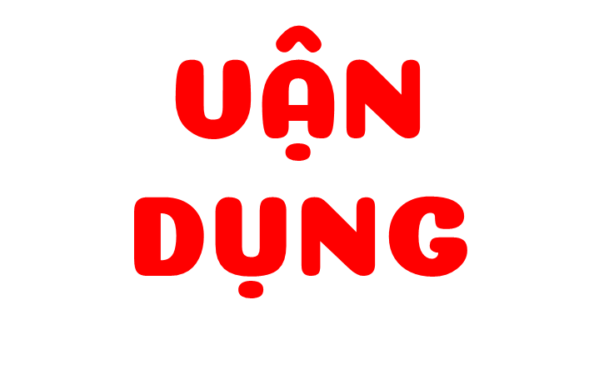

Slide 25
Tạo khung hình vuông có diện tích 1dm²
Các em hãy sử dụng ống mút, kéo, keo nến để làm

Slide 26
TIÊU CHÍ ĐÁNH GIÁ:
+ Khung hình vuông có diện tích 1dm²
+ Làm bằng vật liệu dễ kiếm, rẻ tiền,
tận dụng được.
+ Sản phẩm đẹp, mang tính ứng dụng cao.

Slide 27

TRƯNG BÀY SẢN PHẨM

Slide 28


